Slide 1





সকল শিক্ষার্থীকে
স্বাগতম
স স্বাগতম
শুভেচ্ছা

Slide 2

শিক্ষার্থীরা তোমাদের স্বাগতম

Slide 3


Slide 4
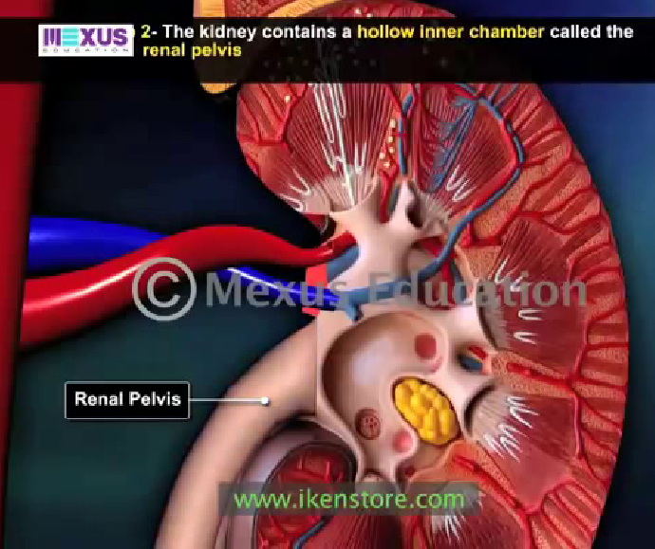
পা
ঠ
শি
রো
না
ম
– শ্রেণি ষষ্ঠ (বীজগনিত)
বিষয়ঃ গণিত
অধ্যায়ঃ চতুর্থ
সময়ঃ ৫০মিনিট

Slide 5
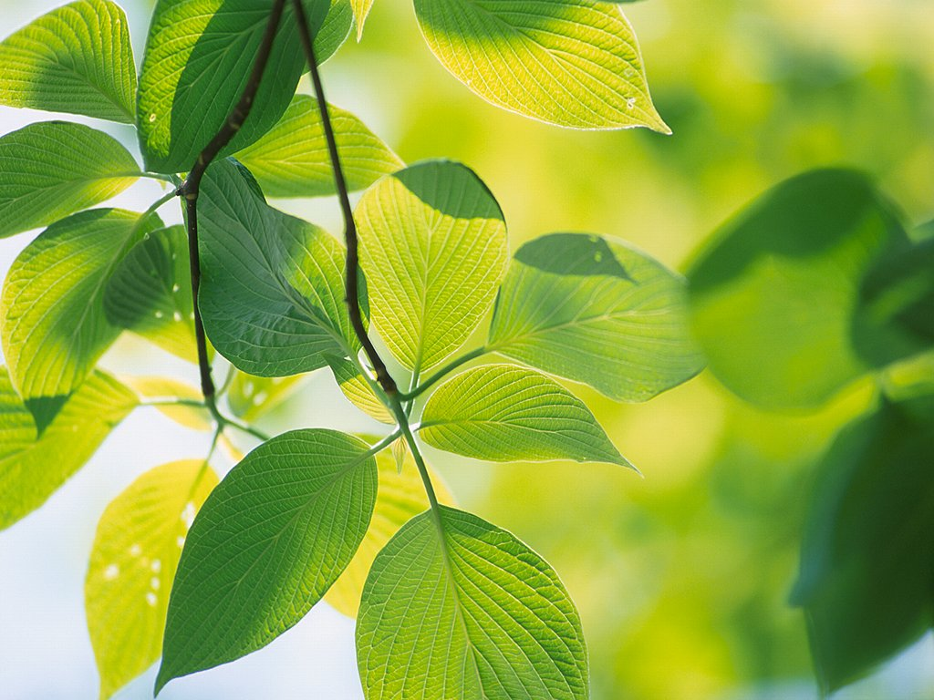
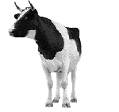
৩টি গরু ।
১টি গরু ।

Slide 6

আ
জ
কে
র
পা
ঠ
চিহ্নের ব্যবহার করে বীজগণিতিয় যোগ ও বিয়োগ

Slide 7

পাঠ শেষে শিক্ষার্থীরা------
১) যোগ ও য়োগ করতে পারবে?
২) বীজ গণিত রাশির মধ্যে চিহ্নগুলো ব্যবহার করতে পারবে।
৩) চিহ্নগুলো ব্যবহারের করে ভিন্ন বিভিন্ন রাশির মান বের করতে পারবে এবং এ সংক্রান্ত সমস্যা সমাধান করতে পারবে।

Slide 8
পূর্ব জ্ঞান যাচাই----------

Slide 9
চিহ্ন দুইটি কী তোমরা চিন?

Slide 10
এই চিহ্ন দুইটিও তোমরা নিশ্চয় চিন ---

Slide 11
যোগ চিহ্ন
ইংরেজিতে
প্লাস
বিয়োগ চিহ্ন
ইংরেজিতে
মাইনাস
গুন চিহ্ন
ইংরেজিতে
ইন্টু
ভাগ চিহ্ন
ইংরেজিতে
ডিভিশন

Slide 12
প্লাস
মাইনাস
ইন্টু
ডিভিশন

Slide 13
চিহ্নটি কী ?
ক
(ক) মাইনাস
হয় নাই
খ
(খ) প্লাস
ধন্যবাদ
(গ) ইন্টু
হয় নাই
গ
(ঘ) ডিভিশন
হয় নাই
ঘ
12/25/2020 9:44:00 AM

Slide 14
চিহ্নটি কী ?
ক
(ক) প্লাস
হয় নাই
(খ) মাইনাস
খ
ধন্যবাদ
(গ) ইন্টু
হয় নাই
গ
(ঘ) ডিভিশন
হয় নাই
ঘ
12/25/2020 9:44:00 AM

Slide 15
চিহ্ন ব্যবহারের নিয়মঃ
# কোনো বীজ গণিতিয় রাশি বা কোনো পদের বাম পাশ্বের চিহ্ন, ঐ পদের চিহ্ন।
# আর কোনো বীজ গণিতিয় রাশির কোনো পদের বাম পাশ্বে কোনো চিহ্ন না থাকিলে ঐ সংখ্যা বা ঐ পদের চিহ্ন (+) প্লাস ধরা হয়। যেমনঃ
a – b একটি বীজগণিতিয় রাশি, এখানে a পদের বাম পাশ্বে কোনো চিহ্ন নাই, সুতরাং a পদের চিহ্ন হবে ( + ) প্লাস । আর b পদের বাম পাশ্বে ( - ) মাইনাস চিহ্ন সুতরাং b এর চিহ্ন হবে মাইনাস ।
# বীজ গণিতে যোগ, বিয়োগ, গুন ও ভাগ করার সময় এই চিহ্নগুলো ব্যবহার অত্যান্ত গুরুত্বপূর্ণ ।

Slide 16
একক কাজঃ
3a + 4b – 5c
এখানে 4b এর চিহ্নটি কী ?
ক
(ক) মাইনাস
হয় নাই
(খ) প্লাস
খ
ধন্যবাদ
(গ) ইন্টু
হয় নাই
গ
(ঘ) ডিভিশন
হয় নাই
ঘ
12/25/2020 9:44:00 AM

Slide 17
চিহ্ন ব্যবহার করে বীজগণিতীয় রাশির যোগ ও বিয়োগ করার নিয়মঃ
তোমরা নিশ্চয় জান, বীজ গনিতে বর্ণমালা (Letters) এর যোগ, বিয়োগ করা হয় ।
যেমনঃ
1. 2a + 4a = 6a
2. 4a – 2a = 2a
3. 2x – 4x = - 2x
বীজগণিতীয় রাশির যোগ করার নিয়মঃ
# বীজগণিতীয় রাশির একই জাতের পদের সাথে বীজগণিতীয় রাশির একই পদের যোগ করতে হয়। যেমনঃ 2a + 4a = 6a এখানে 2a এবং 4a দুইটি একই জাতের পদ তাই পদ দুইটি যোগ করে 6a হয়েছে ।
# বীজগণিতীয় রাশির ভিন্ন জাতের পদের সাথে, বীজগণিতীয় রাশির যোগ করা যায় না। যেমনঃ 2a + 4x এখানে 2a হলো একজাতিয় পদ আর 4x হলো একজতিয় পদ
তাই পদ দু’টি যোগ করা যায়না।

Slide 18
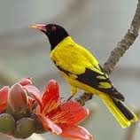
যোগের ক্ষেত্রে চিহ্নের ব্যবহারঃ
#একই জাতিয় উভয় পদের বাম পার্শ্বে যদি প্লাস (+) চিহ্ন থাকে, তবে পদ দুইটি যোগ করে ফলে প্লাস (+) চিহ্ন দিতে হবে। যেমনঃ
2a + 3b + 3a + 4b = 5a + 7b
# একই জাতিয় উভয় পদের বাম পার্শ্বে যদি মাইনাস (-) চিহ্ন থাকে, তবে পদ দুইটি যোগ করে ফলে মাইনাস (-) চিহ্ন দিতে হবে। যেমনঃ
-2a - 3b - 3a - 4b = -5a - 7b
4
2
4
5
6

Slide 19
একক কাজঃ
3a+b + 2a + 4b = ?
কোন ফলটি সঠিক ?
ক
(ক) -5a+5b
হয় নাই
(খ) 5a+5b
খ
ধন্যবাদ
(গ) 5a-5b
হয় নাই
গ
(ঘ) -5a-5b
হয় নাই
ঘ
12/25/2020 9:44:02 AM

Slide 20
নিচে নিচে লিখেও যোগ করা যায়। যেমনঃ
2a +3b +5c, 3b +3c +4a, 3a + 2c + 5b তিনটি বীজগণিতীয় রাশি।
প্রথমে চিহ্ন সহকারে একই জাতিয় পদের নিচে একই জাতের পদ সাজিয়ে লিখতে হবে। যেমনঃ
2a +3b +5c
4a +3b +3c
3a + 5b +2c
9a + 11b+10c Ans.

Slide 21
বীজগণিতীয় রাশির বিয়োগ করার নিয়মঃ
# একই জাতের পদের সাথে একই জাতের পদের বিয়োগ করতে হয়। যেমনঃ 4a- 2a = 2a এখানে 2a এবং 4a দুইটি একই জাতের বীজগণিতীয় পদ, তাই পদ দুইটি বিয়োগ করে 2a হয়েছে
# ভিন্ন জাতের বীজগণিতীয় পদের সাথে ভিন্ন জাতের বীজগণিতীয় পদের বিয়োগ করা যায় না। যেমনঃ 2a - 4x এখানে 2a হলো একজাতিয় পদ আর 4x হলো আরএক জাতের পদ । তাই পদ দু’টি বিয়োগ করা যায়না।

Slide 22
বিয়োগের ক্ষেত্রে চিহ্নের ব্যবহারঃ
# একই জাতের বীজগণিতীয় পদের একটির বামে যদি প্লাস (+) চিহ্ন এবং অপরটির বামে মাইনাস চিহ্ন (-) থাকে, তবে
পদ দুইটি বিয়োগ করতে হয়। যেমনঃ 4a- 2a = 2a,
এখানে 2a এবং 4a দুইটি একই জাতের বীজগণিতীয় পদ, একটির বামে ( + ) চিহ্ন ও অপরটির বামে ( - ) তাই রাশি দুইটি বিয়োগ করে 2a হয়েছে ।

Slide 23
# একই জাতের বীজগণিতীয় পদের একটির বামে যদি প্লাস (+) চিহ্ন এবং অপরটির বামে মাইনাস চিহ্ন (-) থাকে, তবে পদ দুইটি বিয়োগ করতে হয়। এবং বিয়োগ করে বড় পদের চিহ্নটি ফলে বসাতে হয় যেমনঃ 2a- 4a = -2a,
এখানে 2a ছোট পদ, এর বামে ( + ) এবং 4a বড় পদ, এর বামে ( - ) চিহ্ন আছে। তাই বিয়োগ করে 2a বামে (-) চিহ্ন বসেছে।
বিয়োগের ক্ষেত্রে চিহ্নের ব্যবহারঃ

Slide 24
পাশাপাশি বা নিচে নিচে লিখে বিয়োগ করা যায়।
যেমনঃ
2a+3b- 4c, -3a+2c +2b দুইটি বীজগণিতীয় রাশি। প্রথমে রাশি দুইটির পাশাপাশি বিয়োগ করবো ।
সমাধানঃ
(2a+3b- 4c) – (-3a+2c +2b)
= 2a+3b- 4c +3a- 2c - 2b
= 5a + b – 6c Ans.
[ ব্রেকেটের আগে মাইনাস ( - ) চিহ্ন থাকিলে ব্রেকেট উঠিয়ে নিলে ব্রেকেট এর ভিতরের চিহ্ন পরিবর্তন করতে হয়। অর্থাৎ (+) চিহ্ন থাকিলে (-) চিহ্ন হয় এবং (-) চিহ্ন থাকিলে (+) হয় ]

Slide 25
পাশাপাশি বা নিচে নিচে লিখে বিয়োগ করা যায়।
যেমনঃ
2a+3b- 4c, -3a+2c +2b দুইটি বীজগণিতীয় রাশি। এখন রাশি দুইটির নিচে নিচে লিখে বিয়োগ করবো ।
সমাধানঃ
2a+3b - 4c
-3a+2b +2c
+ - -
5a + b – 6c Ans.
নিচে নিচে বিয়োগ করার ক্ষেত্র সংখ্যা বা পদ গুলি সাজিয়ে, নিচের সংখ্যার চিহ্ন পরিবর্তন করতে হয়। অর্থাৎ (+) চিহ্ন থাকিলে (-) চিহ্ন হয় এবং (-) চিহ্ন থাকিলে (+) হয়। ]

Slide 26

মূল্যায়নঃ
3a+4b+5c, 2a+3c-3b, a-2c-6b নিচে নিচে লিখে রাশি তিনটির যোগ কর।
-3a+4b+5c, a-2c-6b পাশা পাশি লিখে রাশি দুইটির বিয়োগ কর।
সময়ঃ ৭মিনিট
সময়ঃ ৭মিনিট
12/25/2020 9:44:05 AM

Slide 27


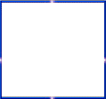

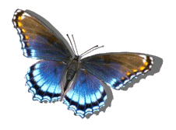

বাড়ির কাজ
১) 3a – b -3c , -2x + 4y – 3z , বীজগণিতীয় রাশি দুইটির যোগ ও বিয়োগ করে , বাড়ি থেকে করে নিয়ে আসবে ।
12/25/2020

Slide 28



সবাইকে
সবাইকে আন্তরিক ধন্যবাদ ।
শুভেছা

